Slide 1
Академия права и управления ФСИН России 1. Специальность "Бухгалтерский учет, анализ и аудит". Квалификация – экономист. 5 лет очно и 6 лет заочно. 2. Специальность "Коммерция" Квалификация – специалист коммерции. 5 лет очно и 6 лет заочно. 3. Специальность "Экономика и управление на предприятиях машиностроения". Квалификация – экономист-менеджер. 5 лет очно и 6 лет заочно. Экзамены: математика (профильный), обществознание, русский язык, физическая культура. 5. Специальность "Психология". Квалификация – психолог. 5 лет очно и 6 лет заочно. Экзамены: биология (профильный), математика, русский язык, физическая культура. 6. Специальность "Юриспруденция". Квалификация – юрист. 5 лет очно и 6 лет заочно. Экзамены: обществознание (профильный), история России, русский язык, физическая культура.

Slide 2
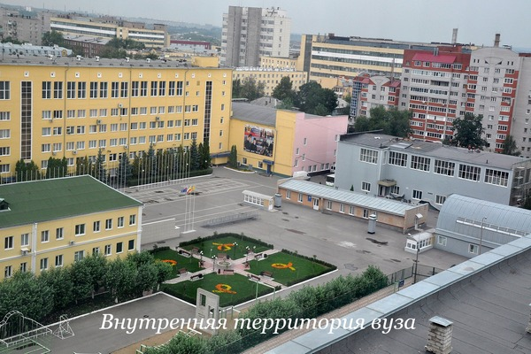

Slide 3
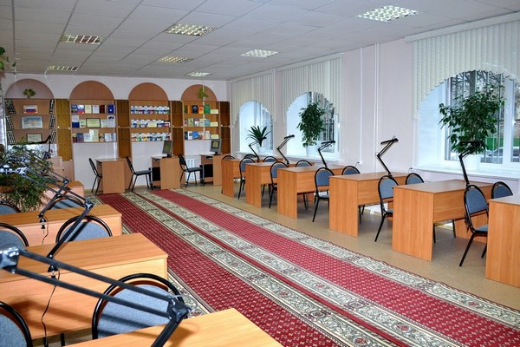
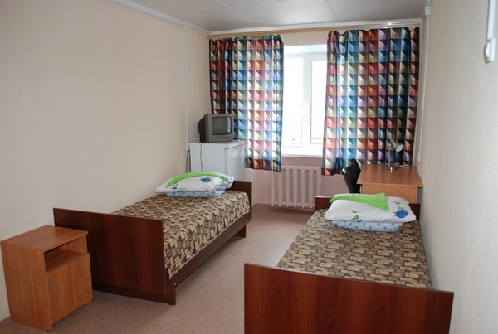
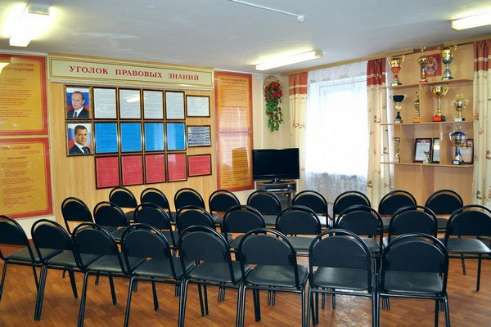

Slide 4
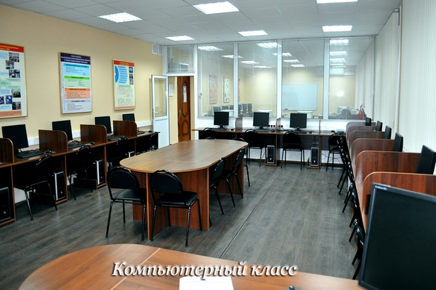
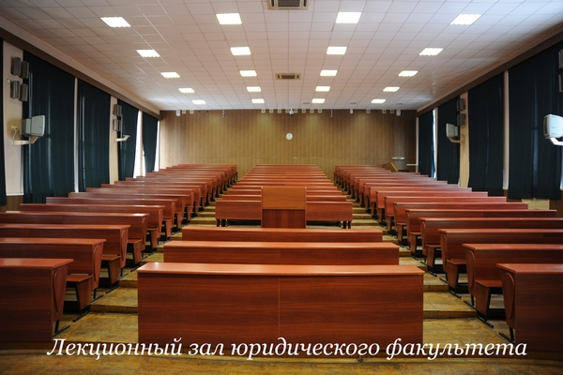
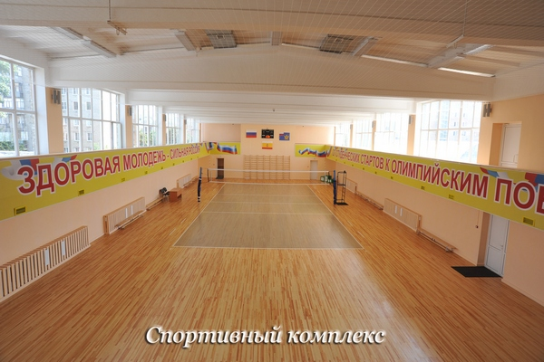
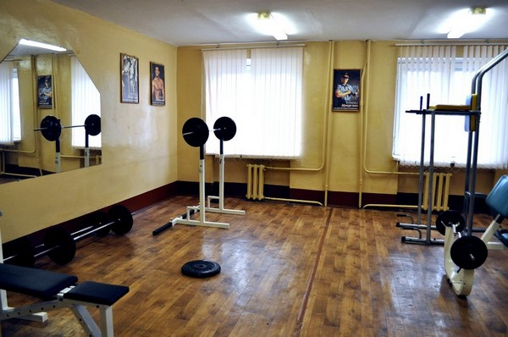

Slide 5
